Slide 1
Qo’llaniladigan pedagogik texnologiyalar: aqliy hujum, namoyish, so’rov.

Slide 4
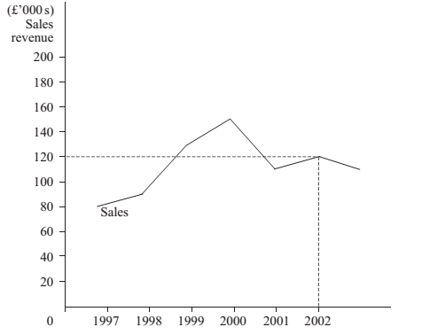

Slide 12
Qo’llaniladigan pedagogik texnologiyalar: ko’satish, suhbat, so’rov.

Slide 20
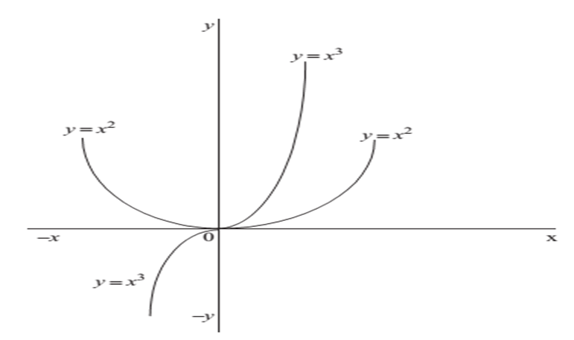

Slide 23
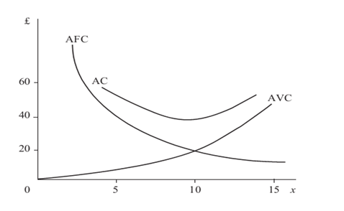

Slide 34
Qo’llaniladigan pedagogik texnologiyalar: ma’ruza, ko’rsatish, tezkor so’rov.

